Slide 1

ELEKTRONİK II
Ders-5
Doç.Dr. İlker ÜNAL
Burdur Mehmet Akif Ersoy Üniversitesi
Mühendislik-Mimarlık Fakültesi
Makine Mühendisliği Bölümü
iunal@mehmetakif.edu.tr

Slide 2
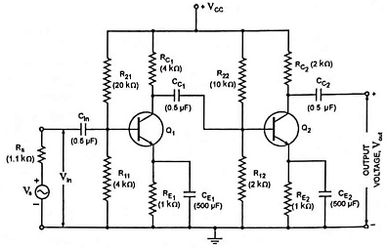
Çoğu sistem için tek bir transistörlü amplifikatör yeterli kazanç veya bant genişliği sağlamaz veya doğru giriş veya çıkış empedans eşleşmesine sahip olmaz. Çözüm, birden fazla amplifikasyon aşamasını birleştirmektir.
KATLI (KASKAT) SİSTEM

Slide 3
Basamaklı amplifikatörlerin genel amacı, belirli bir gereksinimi karşılamak için amplifikatör çıkışında bir artışa ihtiyaç duyulmasıdır, örneğin bir televizyon veya radyo alıcısındaki sinyal gücünü artırmak. Bir kaskad veya çok aşamalı amplifikatör kullanmak, tasarımınıza daha yüksek bir akım kazancı veya voltaj kazancı sağlayabilir. Genellikle, genel amplifikatör kazancını artırmak için kaskad amplifikatör aşamaları kullanılır, ancak diğer durumlarda, gerekli bir giriş veya çıkış empedansı elde etmek içindir.
KATLI (KASKAT) SİSTEM

Slide 4
Basamaklı bir amplifikatörün genel kazancının hesaplanması, amplifikatör aşamaları arasındaki yükleme nedeniyle karmaşıktır. Her bir katın hala amplifikatör olduğunu ve bu nedenle, bireysel çıkış kazançlarının amplifikatör kazanç özelliklerinin kapsamına gireceği unutulmamalıdır.
Amplifikatör kazancı, giriş sinyali ile çıkış sinyalinin oranı arasındaki ilişkiye bağlıdır. Ölçebileceğimiz üç tip amplifikatör kazancı vardır:
akım kazancı ( A_{i} = I_{out} / I_{in} ),
güç kazancı ( A_{p} = A_{v} * A_{i} ) ve
gerilim kazancı ( A_{v} = V_{out} / V_{in} ).
KATLI (KASKAT) SİSTEM

Slide 5
Bir kaskat amplifikatörün kazancı, olası yükleme etkileri dışında, bireysel amplifikatör aşamalarının kazançlarının çarpımıdır.
A(Kazanç) = A1 * A2 * A3
Her bir kademenin kazancı desibel ifadesini (dB) kullandığında, bireysel amplifikatörlerin kazançlarının toplamı, toplam kazancını verir:
A (Kazanç dB cinsinden) = A1 + A2 + A3
KATLI (KASKAT) SİSTEM

Slide 6
Bir amplifikatörü kademeli olarak bağladığımızda, amplifikatörler arasında bir kuplaj ağı kullanma gereksinimi vardır. Bu tür kuplaja interstage kuplajı adı verilir. Kademeli amplifikatörlerde, üç kademeli kuplaj türü vardır: doğrudan kuplaj, transformatör kuplajı ve RC kuplajı.
Basamaklı amplifikatörlerin iki temel avantajı vardır: artan kazanç ve giriş ve çıkış empedans esnekliği
KATLI (KASKAT) SİSTEM

Slide 7
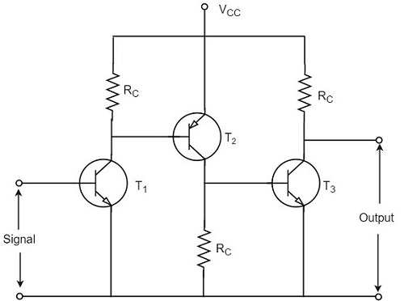
Darbe yükselticisi
Diferansiyel Amplifikatör
Elektronik güç kaynağının regülatör devreleri
Bilgisayar devreleri
Jet motor kontrolü
Elektronik aletler
KATLI (KASKAT) SİSTEM – Direkt Kuplaj

Slide 8
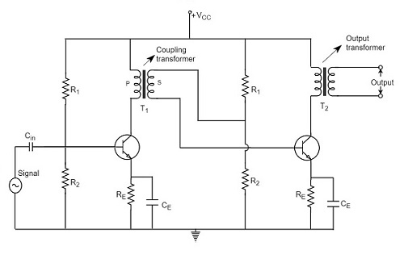
Çoğunlukla empedans seviyelerinin eşleştirilmesi gereken sistemlerde uygulanabilir.
Hoparlör gibi çıkış aygıtlarında maksimum gücü aktarmak için kullanılan devrelerde kullanılır.
Güç yükseltme amaçları için bu transfer bağlantılı amplifikatörler tercih edilir
KATLI (KASKAT) SİSTEM –Transformatör Kuplajı

Slide 9
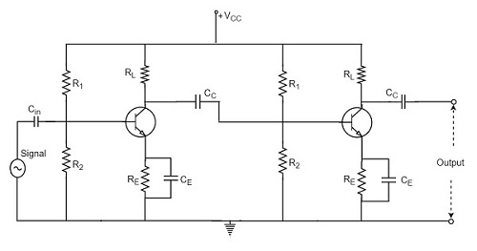
RC kuplajlı amplifikatörlerin müzik sistemlerinde kullanımı, geniş bir frekans aralığında mükemmel ses kalitesine sahiptir.
Bu nedenle yaygın olarak gerilim yükselteçleri (ön yükselteçler) olarak kullanılırlar. Örn: anons sistemlerinde.
KATLI (KASKAT) SİSTEM – RC Kuplaj

Slide 10
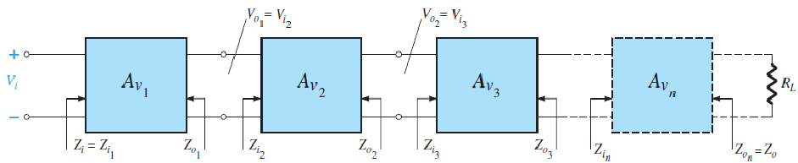


Şekilde iki portlu bir sistem görülmektedir. A_{V1}, A_{V2} ve A_{V3} ve diğerleri her aşamanın yüklü durumdaki gerilim kazançlarıdır. Yani AV1, AV1’e yük ve AV2’ye giriş empedansı olarak davranmaktadır. Sistemin toplam kazancı, her bir kazancın çarpımıyla bulunmaktadır.
KASKAT SİSTEM - Örnek

Slide 11
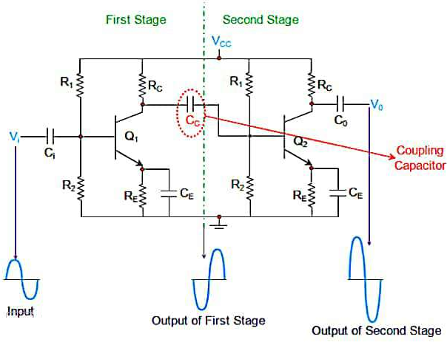
Kondansatörlerin, DC akımının geçmesine izin vermediğini, yalnızca AC akımının geçmesine izin verdiğini biliyoruz, transistör Q1'e giriş sinyali uygulandığında C_{C} DC akımı engeller, yalnızca AC akımına izin verir. R1 ve R2, Q1 ve Q2 transistörlerine uygun polarma ve aktif bölgede taban voltajı sağlamak için kullanılır.
RC Kuplajlı Sistem - Örnek

Slide 12
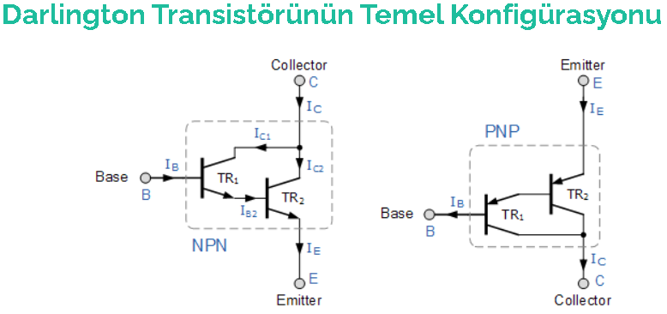
Darlington bağlantılı yükselteç, şekilde görüldüğü gibi ardı ardına bağlı iki transistörden oluşmaktadır. Transistörler yapı ve karakteristik bakımından tamamen birbirinin aynıdır. İki transistör bir gövde içerisine konarak gövdeden normal bir transistör gibi üç elektrot çıkarılır. Bu nedenle, bu oluşum, günlük hayatta, Darlington Transistör adıyla anılır.
DARLINGTON BAĞLANTISI

Slide 13
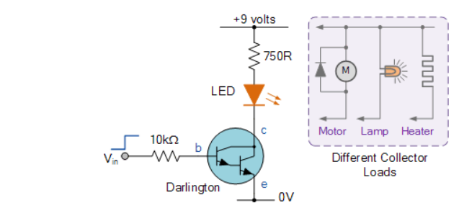
Darlington transistörün üç önemli özelliği vardır:
• Akım kazancı çok yüksektir.
Bir transistörün akım kazancı β ise, Darlington transistörün akım kazancı β² ‘dir.
• Giriş direnci çok yüksektir.
• Isınma riski yok denecek kadar azdır.
DARLINGTON BAĞLANTISI

Slide 14
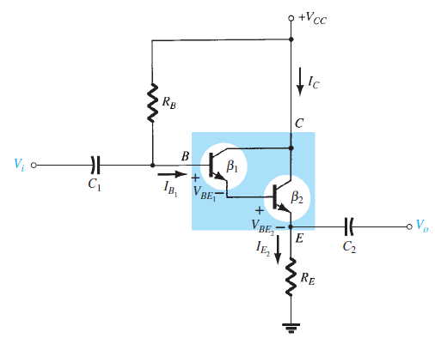
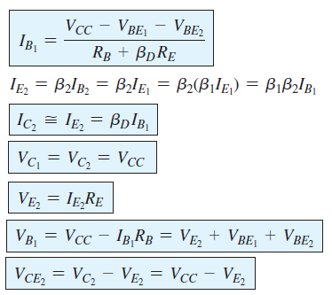
Emitör-takipçi konfigürasyonunda kullanılan bir Darlington amplifikatörü şekilde görülmektedir. Darlington konfigürasyonunun kullanılmasının birincil etkisi, tek transistörlü bir ağ ile elde edilenden çok daha büyük bir giriş empedansıdır. Akım kazancı da daha büyüktür, ancak tek transistörlü veya Darlington konfigürasyonu için voltaj kazancı birden biraz daha az kalır.
Emiter İzleyici Darlington Bağlantısı

Slide 15
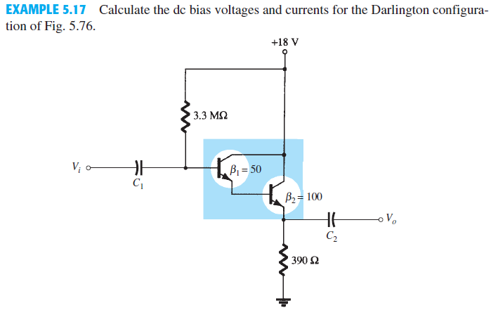
Örnek_Darlington

